Slide 1
기초(L1)과정
빅데이터 이해 및 파이썬 기초
[과정개요]
빅데이터 분석이 적용된 사례를 익히고 빅데이터 분석방법 (통계적 접근,
머신러닝(지도학습, 비지도학습)에 대해서 이해합니다.
또한 Interactive한 개발환경을 설치하고 기본 사용법을 익히고 파이썬 에서 다루는 핵심 자료형 및 핵심문법을 학습하고 웹에 배포합니다.
[교육목표]
빅데이터 분석 적용 사례를 학습합니다.
데이터 분석방법의 종료를 학습합니다.
개발환경 설정 후 파이썬의 핵심 자료형을 학습합니다.
파이썬 핵심 문법(반복,조건,함수)을 학습합니다.
구현한 알고리즘을 웹에 등록 후 활용하는 방법을 학습합니다
[교육대상]
영업/ 기획 마케팅
데이터 분석가
데이터 엔지니어
모듈 | 학습내용 | 시간
적용 사례 및 분석방법 및 데모 | 빅데이터 분석 이해 및 적용 사례 빅데이터 분석방법 빅데이터 분석 데모 왜 데이터 분석을 위한 Python 인가 빅데이터 플랫폼 이해 | 4hr
파이썬 설치 및 자료형 이해 | 개발환경 설치 Jupyter Notebook 활용법 이해 기본 자료형 (수,문자,리스트,딕셔너리) 다루기 | 4hr
파이썬 핵심문법 다루기 | 반복문 조건문 함수화 및 사용자 입력변수 다루기 | 4hr
자신만의 함수 만들고 배포하기 | 함수 모델링 모델링 자료 활용한 자신만의 함수 만들기 | 4hr

Slide 2
기초(L2)과정
파일, DB 및 포털 데이터 수집
[과정개요]
데이터베이스의 개념을 이해하고 오픈소스 데이터베이스 직접 설치한 후
파이썬을 활용하여 데이터를 직접 수집하고 저장하는 방법을 학습합니다.
또한 공개데이터 접근하는 방법을 학습하여 json, xml 포맷 데이터를 스크랩 하는 방법을 학습합니다.
[교육목표]
데이터베이스의 개념을 이해합니다.
데이터베이스를 직접 생성하고 다루는 방법을 학습합니다.
파이썬을 활용하여 ETL(Extract, Transform, Load) 하는 방법을 학습합니다.
공공데이터 포털(xml, json) 데이터 수집방법을 학습합니다
[교육대상]
영업/ 기획 마케팅
데이터 분석가
데이터 엔지니어
모듈 | 학습내용 | 시간
데이터베이스 이해 및 개발환경 설치 | 데이터베이스 이해 파일시스템과 데이터베이스 데이터베이스 구성 및 설치 | 4hr
파일/DB 데이터 수집 및 정제 | 데이터 수집 (일반파일 FS) 데이터 수집 (대용량파일 HDFS) 데이터 수집 (MariaDB, Polytechnics) | 4hr
포털 데이터 수집 /발표 | - 공공데이터 포털 이해 데이터 형태 자료 수집하기 Rest API 통한 json 포맷 데이터 수집하기 Rest API 통한 xml 포맷 데이터 수집하기 pdf 데이터 수집하기 공공데이터 수집 프로젝트 실습 | 6hr
파이썬 자동화 | ETL 샘플코드 작성 윈도우 작업스케쥴러 활용 자동화 리눅스 크론탭 활용 자동화 | 2hr

Slide 3
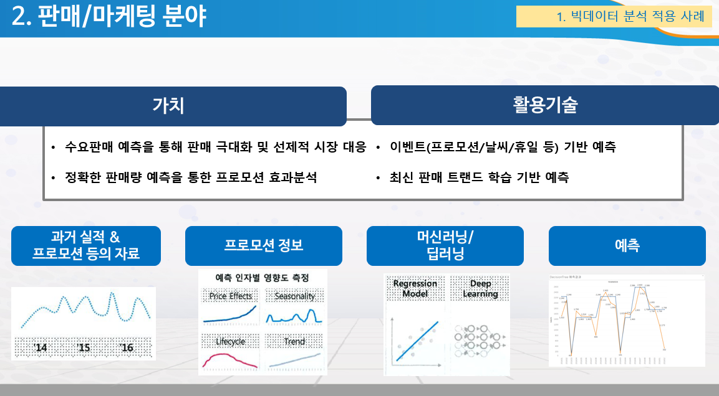
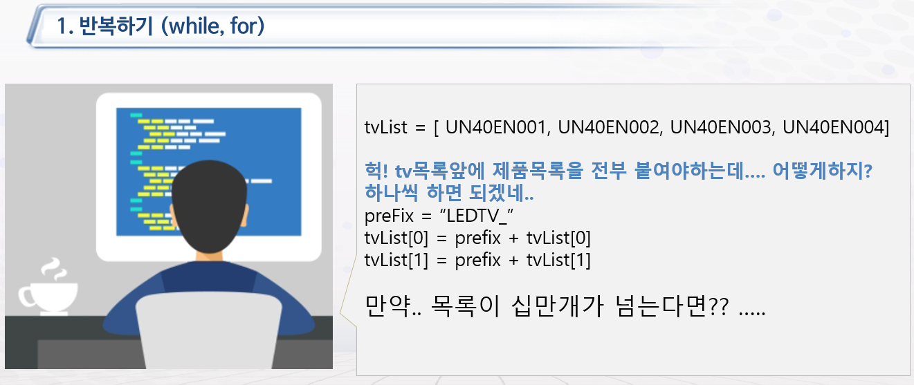
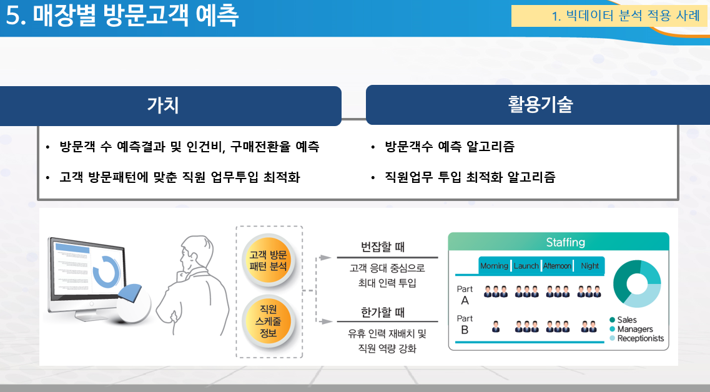
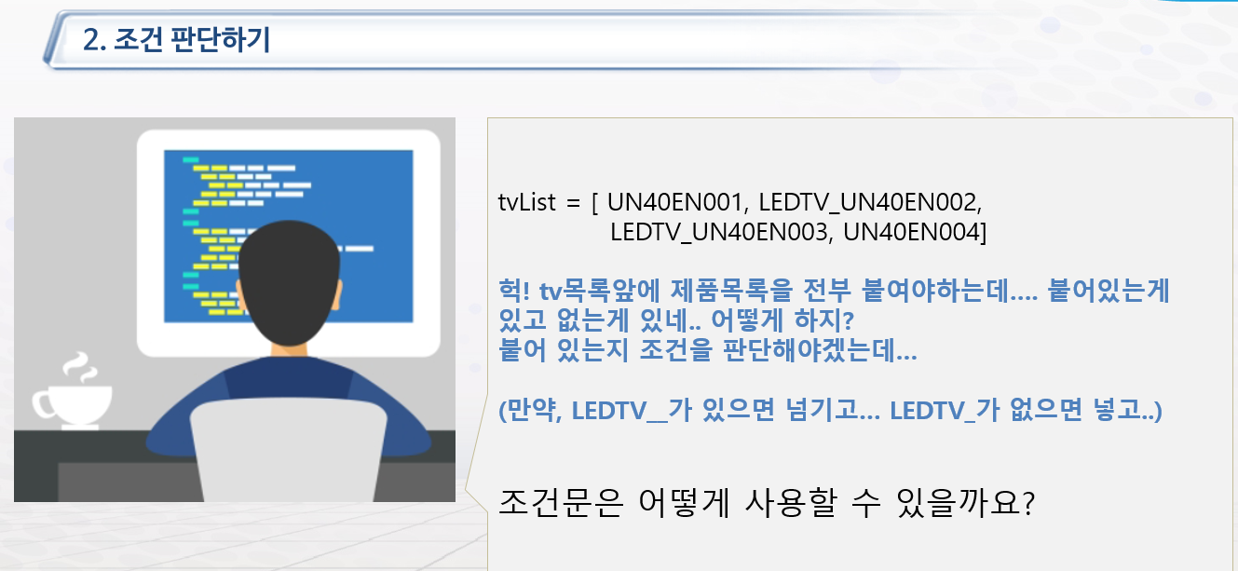
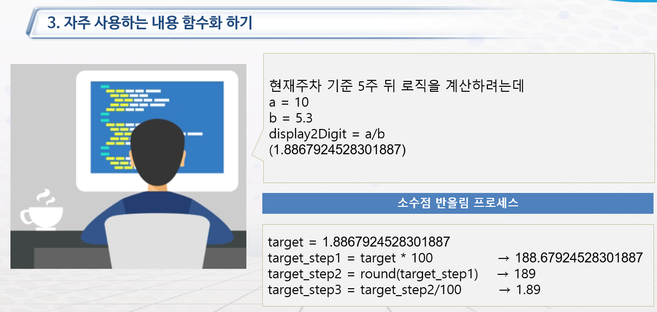
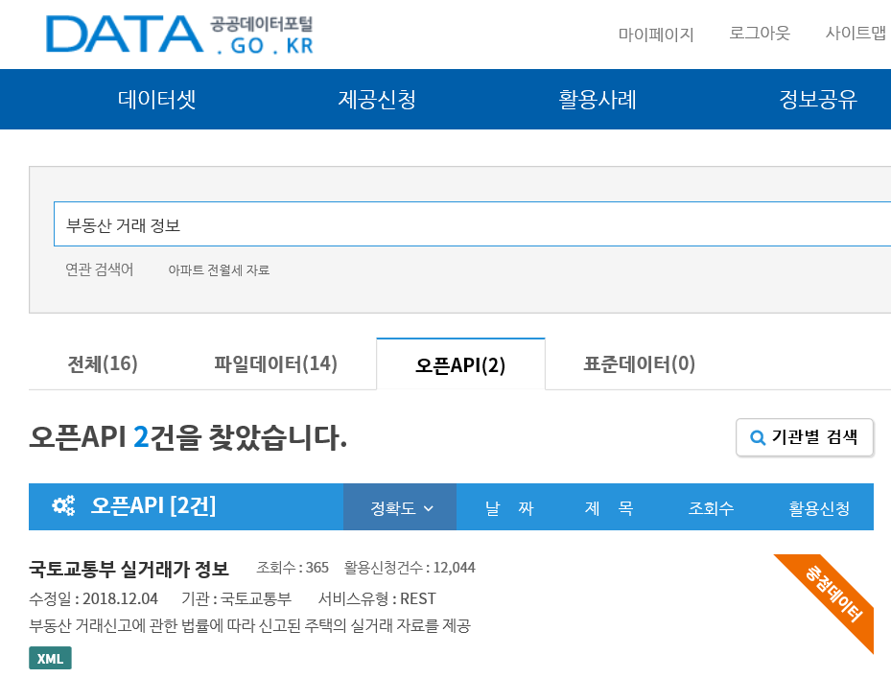
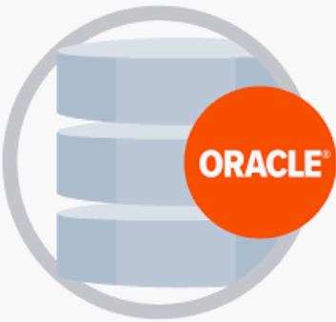
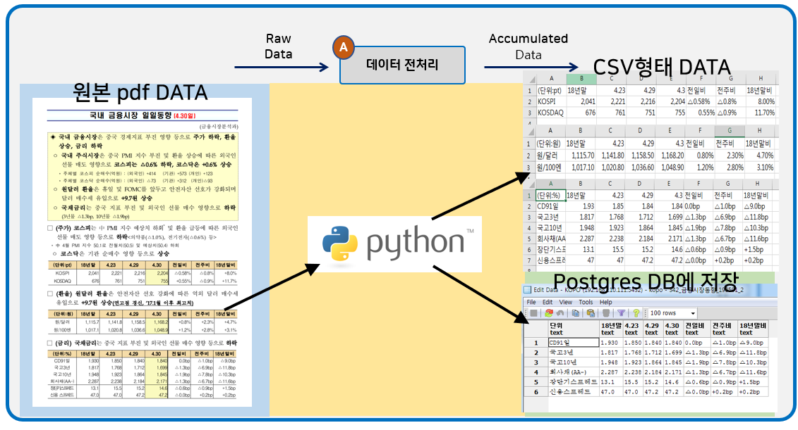

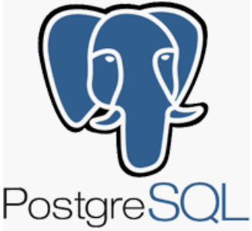

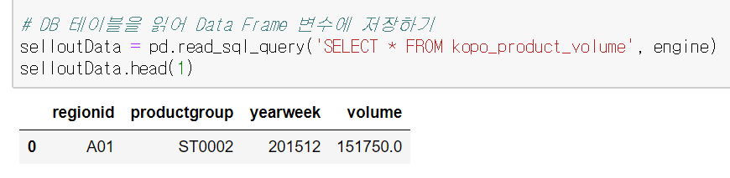
기본과정 주요 시나리오
빅데이터 이해 및 파이썬 기초
파일, DB 및 포털 데이터 수집

Slide 4
심화(L1)과정
데이터분석 (통계적 접근)
[과정개요]
학습할 문제(계절성 지수 산출)를 이해하고 Pandas 라이브러리를 활용하여 데이터 조작하는 방법을 학습합니다. 또한 고급 분석하기 위한 다양한 방법을 이해하고 학습합니다.
[교육목표]
파이썬 기본 (핵심문법, 필수라이브러리)를 학습합니다.
Pandas를 활용한 데이터 정제/조작 방법을 학습합니다.
그룹데이터를 다양하게 조작하는 방법을 학습합니다.
Missing Value를 처리하는 방법을 학습합니다.
수요예측을 위한 분석모델 생성방법을 학습합니다.
[교육대상]
영업/ 기획 마케팅
데이터 분석가
데이터 엔지니어
모듈 | 학습내용 | 시간
실습문제 이해 (계절성 지수산출) | 파이썬 기초과정 리뷰 파이썬 필수 라이브러리 학습 (NumPy, Pandas, Matplotlib) 계절성 지수 산출 프로세스 이해 | 4hr
Pandas 활용 기본 데이터 처리 | 원하는 행/열 조회하기 인덱스 활용하여 데이터 조회하기 이상데이터 정제하기 데이터 조작하기 | 4hr
고급함수 활용 | moving average 구현 그룹함수 고급단계 구현 피벗함수 구현 그룹바이/조인 응용방법 학습 Missing Value 처리방법 학습 | 4hr
통계적 분석 모델 실습 | 예측모델 생성방법 학습 계절성, 수요예측 연동방법 이해 | 4hr

Slide 5
심화(L2)과정
데이터분석 (머신러닝/딥러닝) 및 시각화
[과정개요]
머신러닝/딥러닝의 실제 적용사례를 통해 직접 머신러닝을 실습데이터를
활용하여 실습하고 시각화 방법을 학습합니다.
또한 데이터분석 방법을 활용한 프로젝트를 프로그램을 구현합니다.
[교육목표]
상관관계 함수를 활용하여 데이터중 특성 선택 방법을 학습합니다.
지도학습 방법을 학습합니다.
비지도학습 방법을 학습합니다.
딥러닝 방법을 학습합니다.
데이터 시각화 방법을 학습합니다.
[교육대상]
영업/ 기획 마케팅
데이터 분석가
데이터 엔지니어
모듈 | 학습내용 | 시간
머신러닝 (지도/ 비지도 학습) | Regression 이해 및 실습 * Linear Regression, Decistion Tree 등 * RMASE, MAE, MAPE Classification 이해 및 실습 * Support Vector Machine, Decision Tree * precision, recall, f1-score Clustering 이해 및 실습 * K-meams 클러스터링 이해 및 실습 graphviz로 Tree 시각화 실습 | 6hr
딥러닝 | 머신러닝 적용 포인트 이해 텐서플로우 활용한 예측모델 실습 | 2hr
프로젝트 구현 (with 시각화) | matplotlib 실습 seaborn 실습 tableau 실습 학습 데이터 시각화 실습 프로젝트 실습 | 8hr

Slide 6
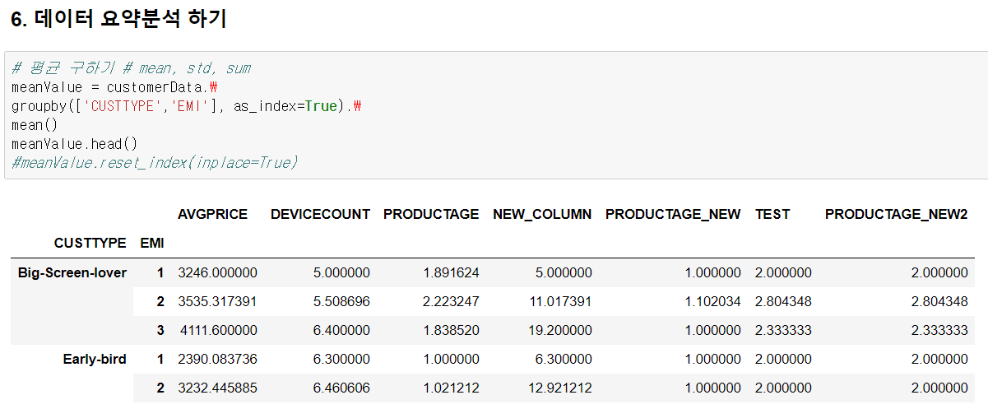
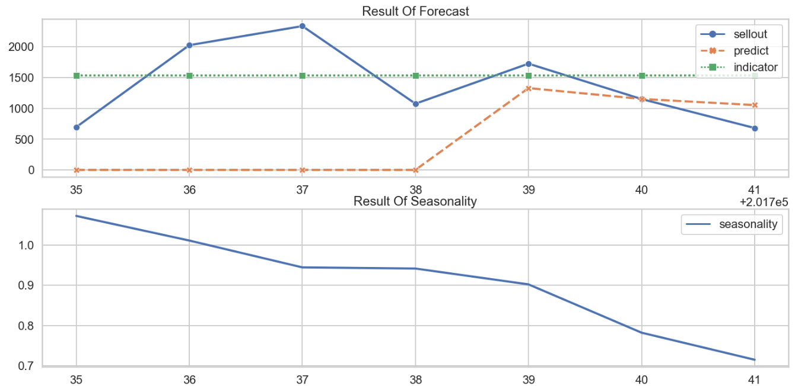
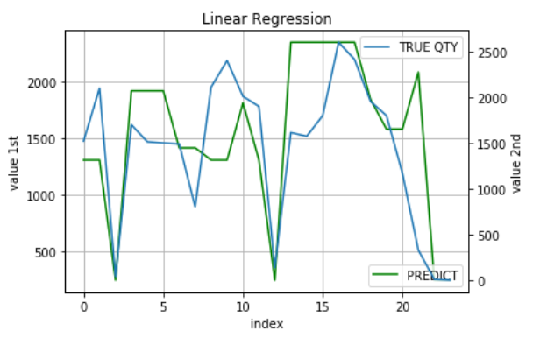
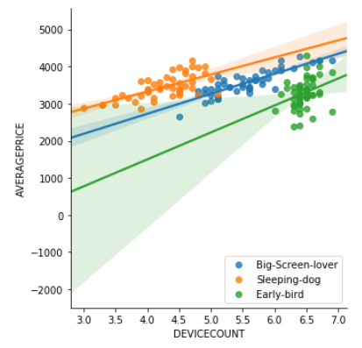
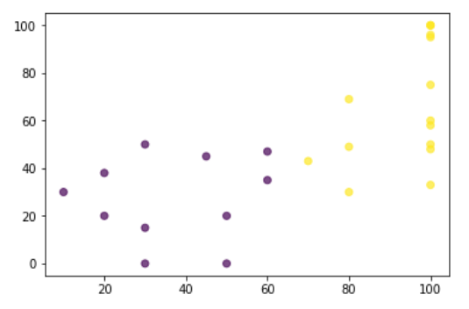
심화과정 주요 시나리오
데이터분석 (통계적 접근)
데이터분석 (머신러닝/딥러닝) 및 시각화

